Slide 1
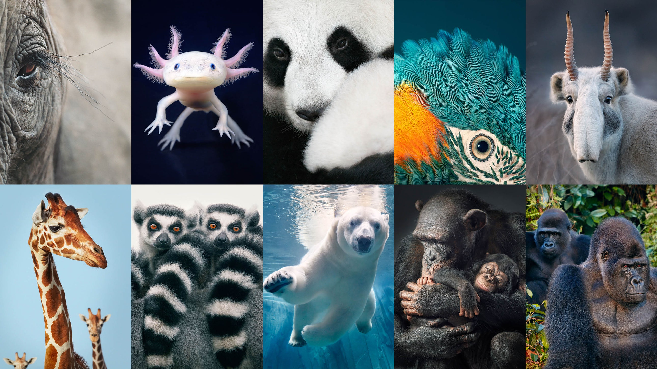
What can we do to help endangered animals？
２２０１１０４０ Otoka Mori

Slide 2

Today’s Goal
I can think about how we can help
endangered animals and share my idea.

Slide 3

Speaking Test
流暢さ Model dialogを見ずに２分間自然な会話ができた
やりとり Communication strategy や Follow-up questionを効果的に使って自然な会話の流れを作ることができた。
言語材料の活用 既習の文法事項を十分に理解し、会話の中で正しく活用することができていた。
声の大きさ、アイコンタクト はっきりと聞こえやすい声の大きさで話すことができていた。
発音 ネイティブに近い発音、イントネーション、アクセントを心がけることができていた。

Slide 4

Fun Essay
内容 Model dialog以外の文も使っている。 構成にまとまりがあり分かりやすい内容になっている
語数 60字以上 (3) 50字以上 (2) 40字以上 (1)
言語材料の活用 既習の文法事項を十分に理解し、Fun Essay の中で正しく活用することができていた。
丁寧さ 写真や絵を使ったり、丁寧な字で書いたり、ペンで清書をしたりして見やすさを重視している

Slide 5
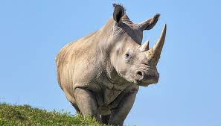
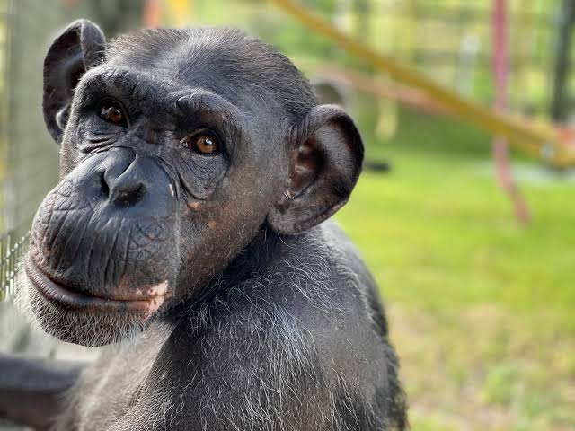

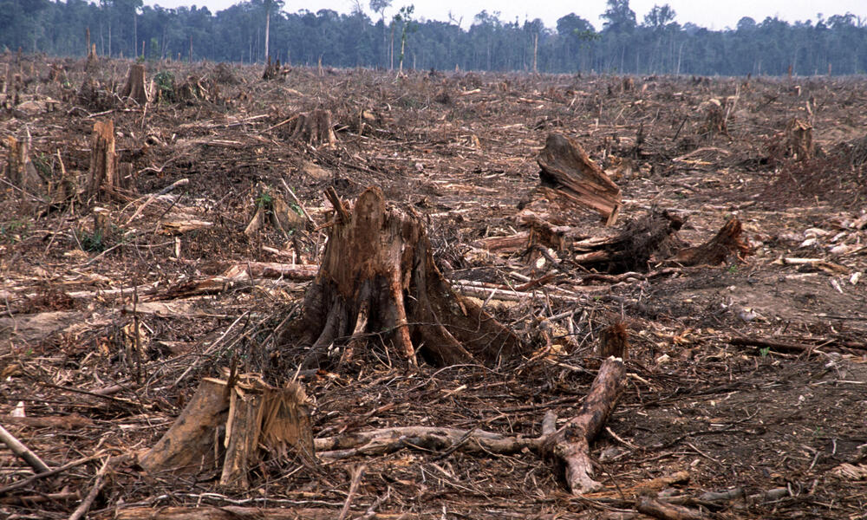


Step1 SakuraとKentaの会話を聞いて下のリストに分かったことをまとめよう。
 | Sakura | Kenta
動物の名前
今何匹いる？
絶滅の理由
その動物を守るためにできること

Slide 6
Step1 SakuraとKentaの会話を聞いて下のリストに分かったことをまとめよう。
 | Sakura | Kenta
動物の名前 | White rhinoceros シロサイ
今何匹いる？
絶滅の理由
その動物を守るためにできること

Slide 7
Step1 SakuraとKentaの会話を聞いて下のリストに分かったことをまとめよう。
 | Sakura | Kenta
動物の名前 | White rhinoceros シロサイ
今何匹いる？ | 2
絶滅の理由
その動物を守るためにできること

Slide 8
Step1 SakuraとKentaの会話を聞いて下のリストに分かったことをまとめよう。
 | Sakura | Kenta
動物の名前 | White rhinoceros シロサイ
今何匹いる？ | 2
絶滅の理由 | People hunt them a lot. 人がたくさん狩ったから
その動物を守るためにできること

Slide 9
Step1 SakuraとKentaの会話を聞いて下のリストに分かったことをまとめよう。
 | Sakura | Kenta
動物の名前 | White rhinoceros シロサイ
今何匹いる？ | 2
絶滅の理由 | People hunt them a lot. 人がたくさん狩ったから
その動物を守るためにできること | Monitor white rhinoceros and protect them from dangers. シロサイを監視して危険から守る

Slide 10
Step1 SakuraとKentaの会話を聞いて下のリストに分かったことをまとめよう。
 | Sakura | Kenta
動物の名前 | White rhinoceros シロサイ | Chimpanzee チンパンジー
今何匹いる？ | 2
絶滅の理由 | People hunt them a lot. 人がたくさん狩ったから
その動物を守るためにできること | Monitor white rhinoceros and protect them from dangers. シロサイを監視して危険から守る

Slide 11
Step1 SakuraとKentaの会話を聞いて下のリストに分かったことをまとめよう。
 | Sakura | Kenta
動物の名前 | White rhinoceros シロサイ | Chimpanzee チンパンジー
今何匹いる？ | 2 | 200,000
絶滅の理由 | People hunt them a lot. 人がたくさん狩ったから
その動物を守るためにできること | Monitor white rhinoceros and protect them from dangers. シロサイを監視して危険から守る

Slide 12
Step1 SakuraとKentaの会話を聞いて下のリストに分かったことをまとめよう。
 | Sakura | Kenta
動物の名前 | White rhinoceros シロサイ | Chimpanzee チンパンジー
今何匹いる？ | 2 | 200,000
絶滅の理由 | People hunt them a lot. 人がたくさん狩ったから | Deforestation 森林伐採
その動物を守るためにできること | Monitor white rhinoceros and protect them from dangers. シロサイを監視して危険から守る

Slide 13
Step1 SakuraとKentaの会話を聞いて下のリストに分かったことをまとめよう。
 | Sakura | Kenta
動物の名前 | White rhinoceros シロサイ | Chimpanzee チンパンジー
今何匹いる？ | 2 | 200,000
絶滅の理由 | People hunt them a lot. 人がたくさん狩ったから | Deforestation 森林伐採
その動物を守るためにできること | Monitor white rhinoceros and protect them from dangers. シロサイを監視して危険から守る | Protect forests Tell people to protect forests. 森林を守る 森林を守るよう人に伝える

Slide 14
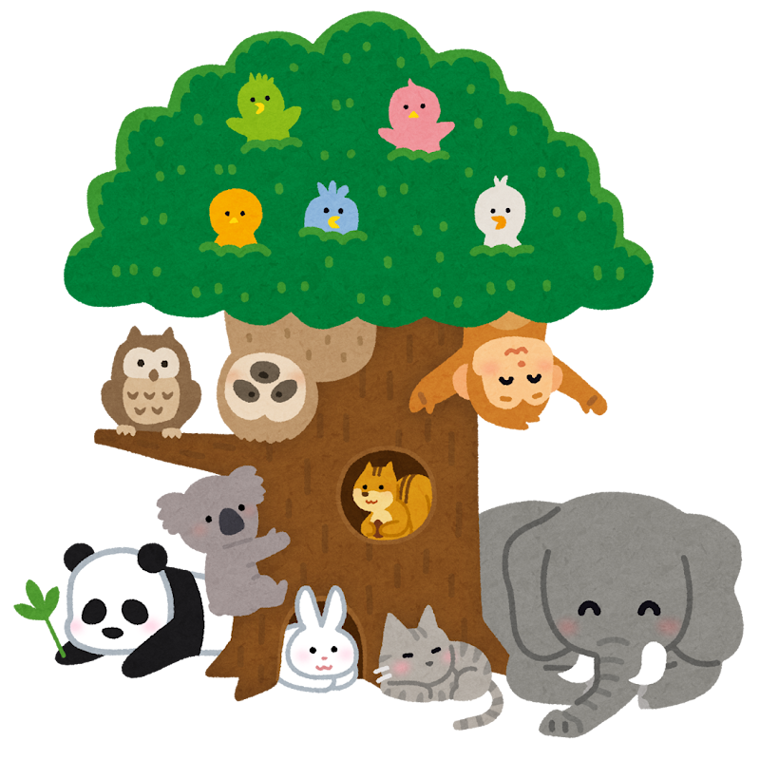
Step2 絶滅の危機に瀕している動物について自分で調べたことをまとめよう
動物の名前 | チンパンジー
今何匹いる？ | 200,000匹
絶滅の理由 | 森林伐採
その動物を守るためにできること | 森を守る 人に森を守るように言う

Slide 15
森林伐採 Deforestation
密猟 Poaching
環境破壊 Environmental destruction
環境汚染 Environmental Pollution
地球温暖化 Global Warming
都市開発 Urban development
農地拡大 Agricultural Land Expansion
海面上昇 Sea level rise
異常気象 Abnormal weather
外来種 Invasive alien species
自然災害 Natural disasters
観光業 Tourism
環境保護活動 Environmental Protection Activities
持続可能な消費 Sustainable Consumption
保護団体 Conservation Organizations
再生可能エネルギー Renewable Energy

Slide 16

Step 3 Step2でまとめたことを参考に以下の質問に答えよう
1. Which animal did you research?
I researched chimpanzee.
2. How many are there now?
There are 200,000.
3. Why did they become endangered?
They endangered because of deforestation.
4. What can we do to help them?
We can protect forests and tell people to protect forests.

Slide 17
★パートナーから得た情報をまとめよう★
パートナーの 名前 | 動物の名前 | 現在の生息数 | 絶滅の理由 | その動物のためにできること
Otoka | Chimpanzee | 200,000 | deforestation | Protect forest Tell people to protect forest
＜Communication Strategies＞
間をつなぐ（えーと。あの～。）Well… Um… Uh… Hmm… Let's see.
相手の言ったことを確かめる（シャドーイング）（例）When do you study? →When?
相手の言ったことにうなずく（ええ。うんうん。そのとおり。）Yes. Uh-huh. That's right.
驚きをつたえる（え、本当に？わぁ、すごいね！）Oh, really? Wow!
興味を示す（私も。おもしろいね。いいね。）Me, too! That's interesting! That's great!

Slide 18
Model Dialogue Your own answer Conversation Strategy
A: Hi ○○. How’s it going?
B: Hi ▲▲. Pretty good, thank you. How about you?
A: Great! By the way, we researched endangered animals in English class. Which animal did you research?
B: I researched White Rhinoceros. Let me explain about this animal.
A: Of course.
B: White Rhinoceros’ habitat is South Africa, and there are only 2 now.
A: Only 2? That’s a small number. Why did they become endangered?
B: They became endangered because people hunt them a lot.
A: That’s too sad. What can we do to help them?
B: Yes. People can monitor White Rhinoceros and protect them from dangers.
A: That’s a good idea.

Slide 19
